Slide 1

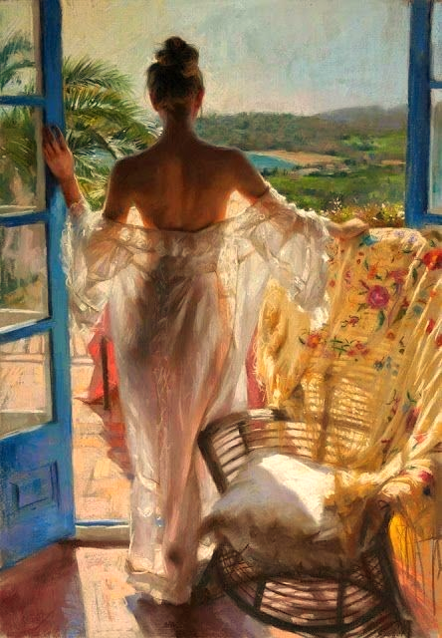


Slide 2


Slide 3
VOCÊ
Nara Pamplona
(Poema Sublimado)

Slide 4


Slide 5
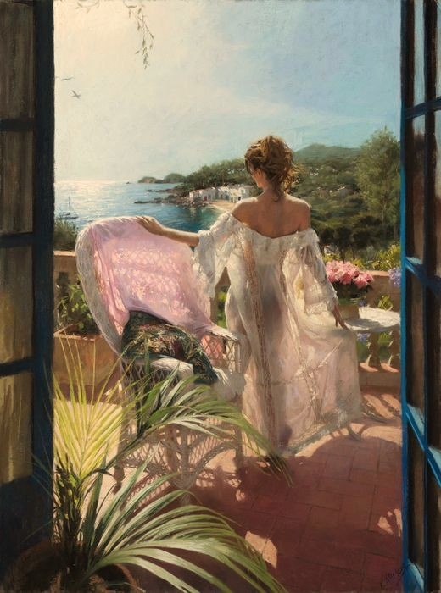

Slide 6

Deixa meu coração quieto
Minha dor quedando-se adormecida e
Alma antes fragmentada e dorida, hoje
Sorrindo ante a porta aberta de novos rumos...
Enquanto os sinos dobram no silencio da noite e o
Pulsar dos sons encontram ecos perdidos
O seu rosto reflete-se no espelho das lembranças
Coração reiterando desejos não realizados
Até promessas jamais cumpridas!
O meu olhar suavizou-se antevendo o
Fim de tantos anseios e quimeras
Dos desejos ardentes e persistentes
Sonhos? não! realidade de um eterno amor!

Slide 7
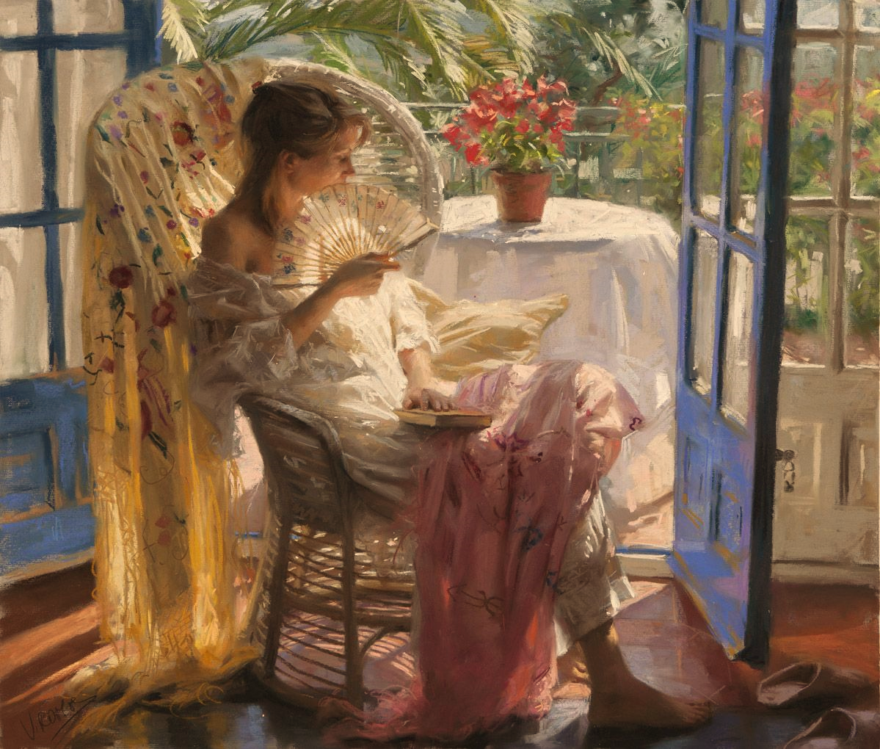

Slide 8


Slide 9

Nara Pamplona
Cléo Menegatt

Slide 10
Imagens: Internet e Acervo Pessoal
Texto: Nara Pamplona
Música: Silenzium-Moment of Peace
http://www.sergrasan.com.br/cleoslides
Canal no Youtube:
http://www.youtube.com/c/CleoniceMenegattGoelzer
Criação, Formatação e Edição:
Cléo Menegatt
cmenegatt2016@gmail.com

